Slide 1
工程热力学 —— 第九章 气体动力循环
能动学院 张颖 博士/讲师
办公地点: 能动学院(东三楼) - 甲223
Email: zhangying@mail.xjtu.edu.cn
Tel: 029-82663863

Slide 2
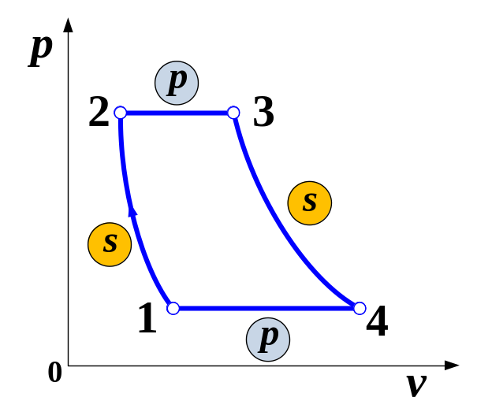
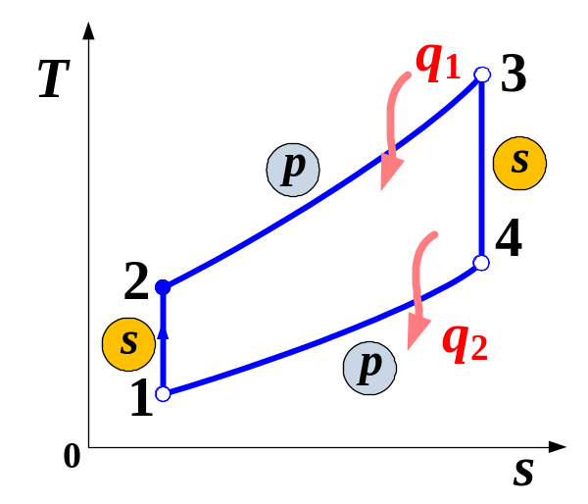
9-5 燃气轮机装置循环
2. 布雷顿循环 (Brayton Cycle)
(1) p - v 图、T - s 图
压缩、膨胀过程：可逆绝热
加热过程：定压
排气过程：定压

Slide 3
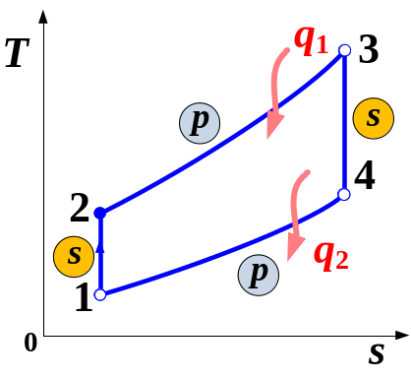
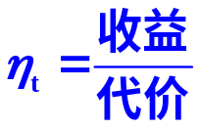
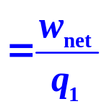
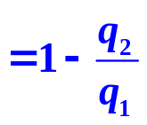
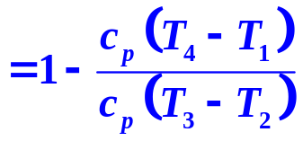
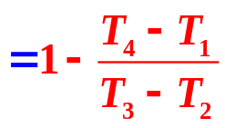
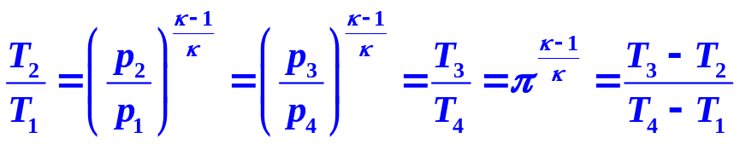
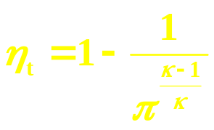
9-5 燃气轮机装置循环
2. 布雷顿循环 (Brayton Cycle)
(2) 热效率
1-2、3-4 等熵过程：
可见：π↑、η_{t}↑

Slide 4
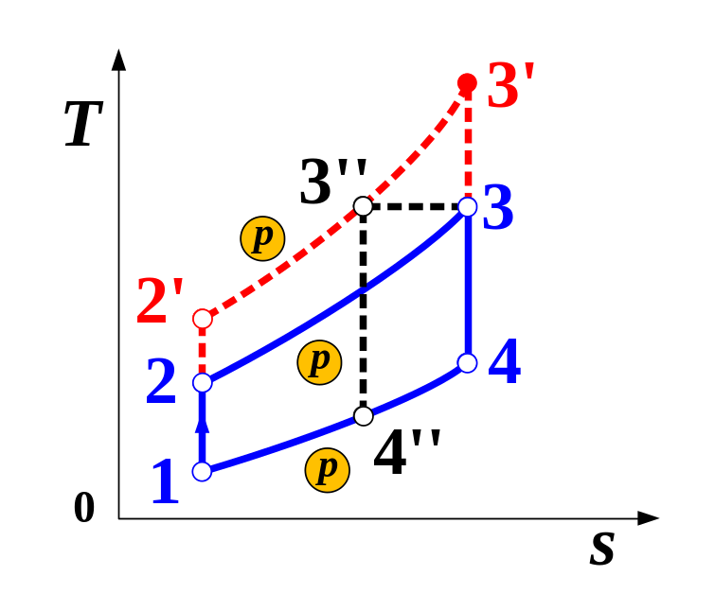
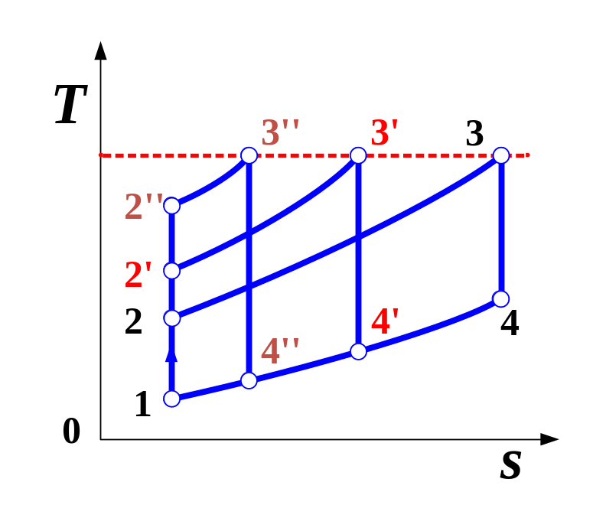
9-5 燃气轮机装置循环
2. 布雷顿循环 (Brayton Cycle)
(3) 循环净功

Slide 5


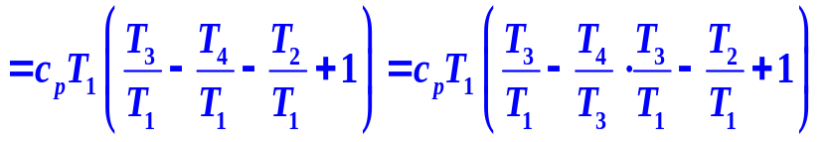
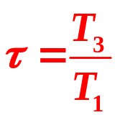
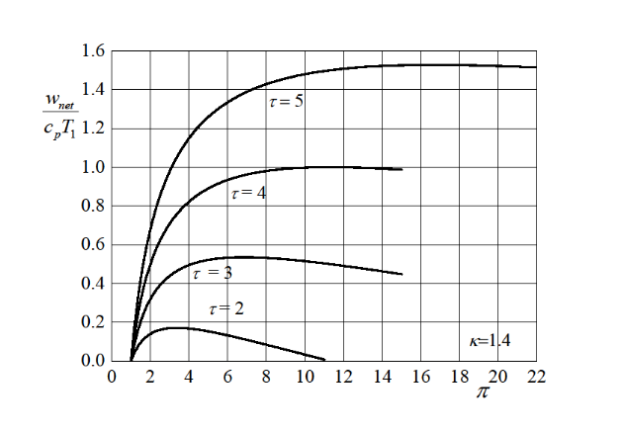
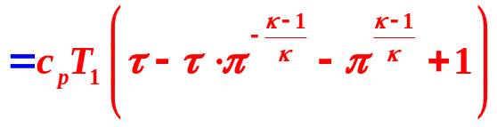
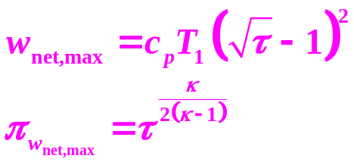
9-5 燃气轮机装置循环
2. 布雷顿循环 (Brayton Cycle)
(3) 循环净功
π↑、η_{t}↑；π ↑、 w_{net} ↗↘
工程上：在功率和 η_{t} 之间取得平衡
循环增温比
可见：定熵指数κ 定值
  π 一定时： τ ↑、w_{net}↑
  τ 一定时： π ↑、 w_{net} ↗↘

Slide 6
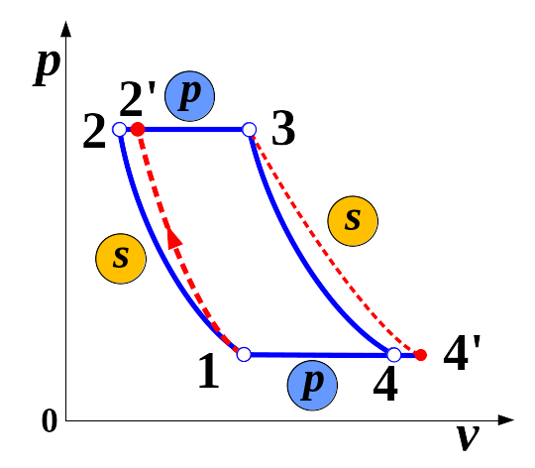
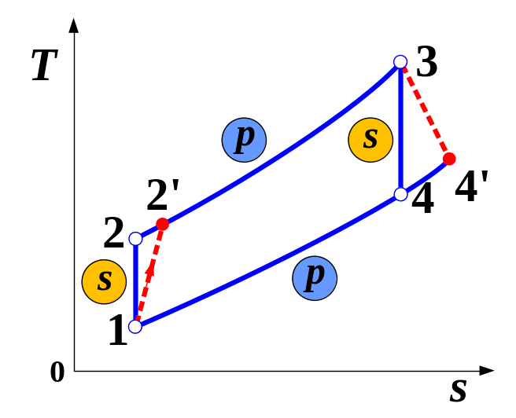
9-6 燃气轮机装置的定压加热实际循环
实际循环压气机、燃气轮机流量大、功率大、不可逆性大，考虑实际情况
1. p - v 图、T - s 图

Slide 7
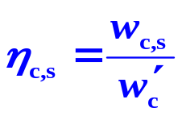
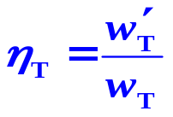
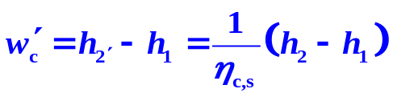

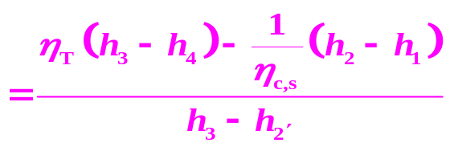
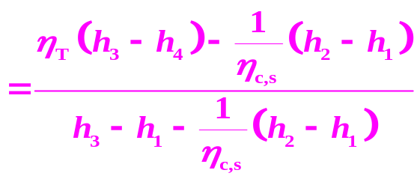
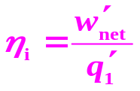
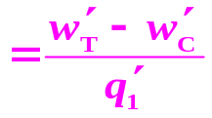
9-6 燃气轮机装置的定压加热实际循环
2. 热效率
不可逆性表征：
压气机定熵效率
；燃气轮机相对内效率
实际耗功：
；实际作功：
内部热效率：

Slide 8

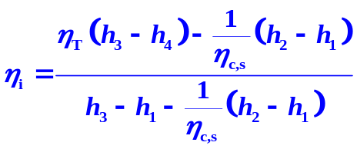
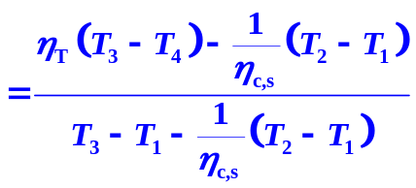
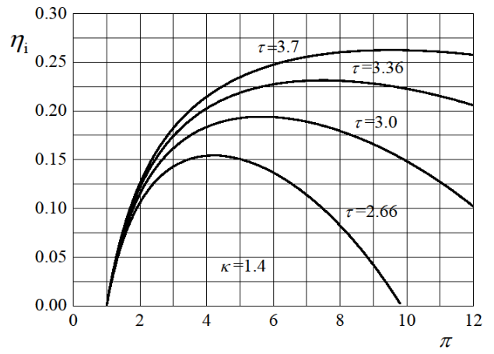
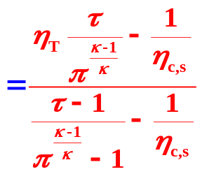
9-6 燃气轮机装置的定压加热实际循环
2. 热效率
η_{T}=η_{c,s}=0.85、T₁=290 K
可见：
η_{T}、η_{c,s}、κ 相同情况下，τ 一定时，π ↑、η_{i} ↗↘
η_{T}、η_{c,s}、κ 相同情况下，π 一定时，τ ↑ ，η_{i} ↑ (T₃/T₁：受材料耐高温程度限制)
η_{T}、η_{c,s}↑ 、 η_{i} ↑

Slide 9
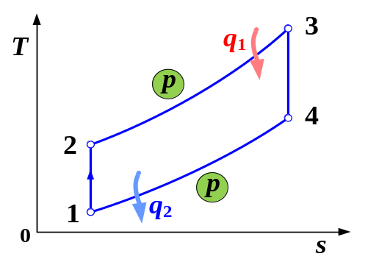
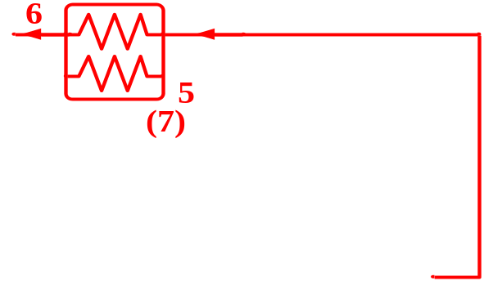
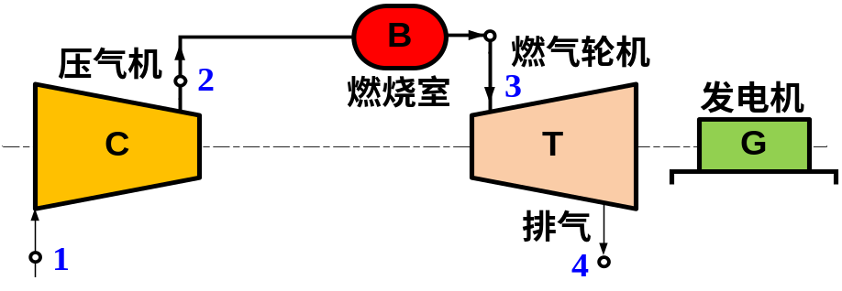
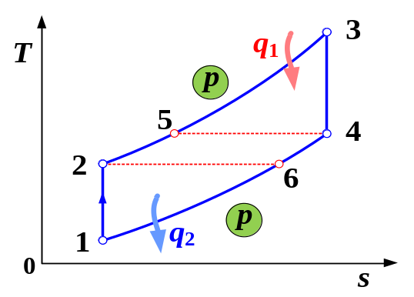

9-7 提高燃气轮机装置循环热效率措施
1. 回热
(1) 理想回热循环
回 热
回热条件：

Slide 10
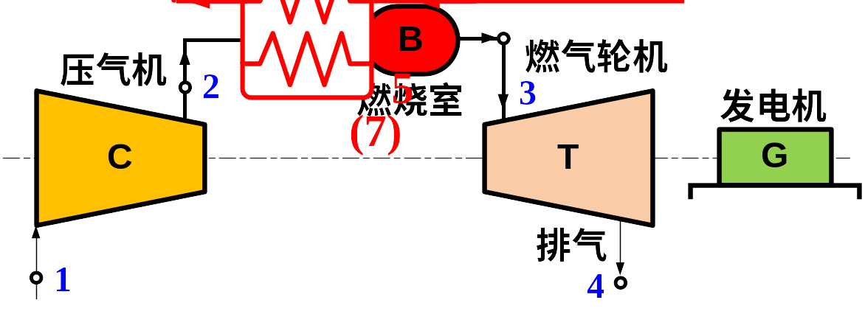
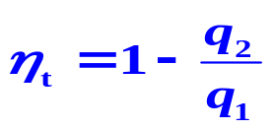
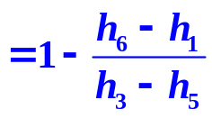
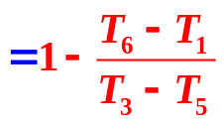
9-7 提高燃气轮机装置循环热效率措施
1. 回热
(1) 理想回热循环
极限回热：

Slide 11

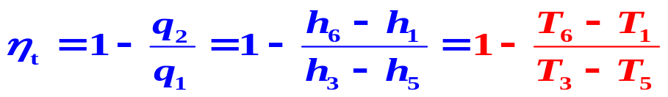
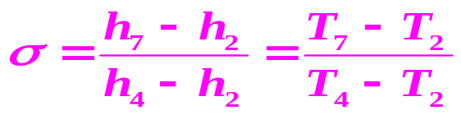
9-7 提高燃气轮机装置循环热效率措施
1. 回热
(1) 理想回热循环
极限回热：
考虑到换热效率
回热度

Slide 12
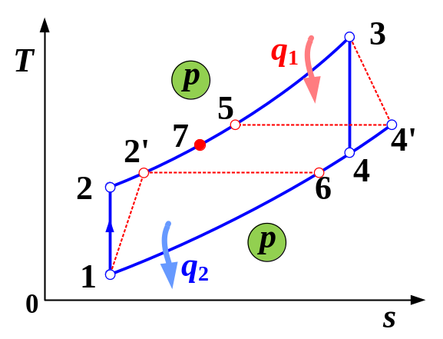
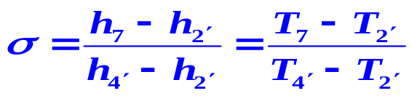
9-7 提高燃气轮机装置循环热效率措施
1. 回热
(1) 实际回热循环
回热度：

Slide 13
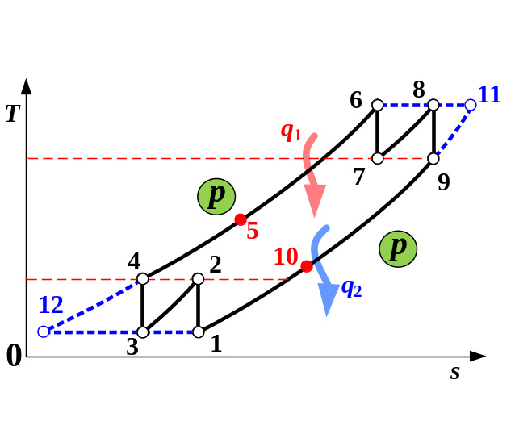
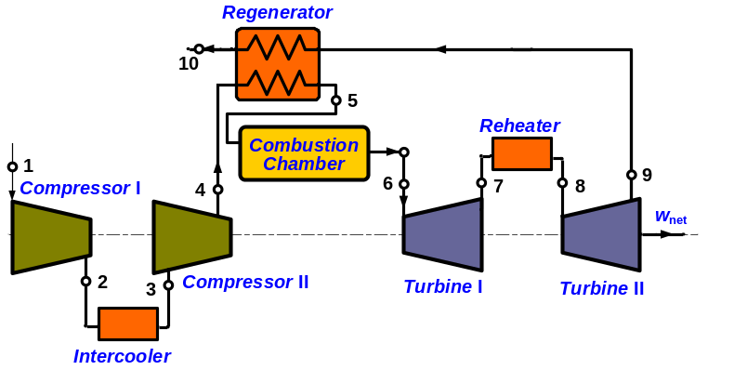
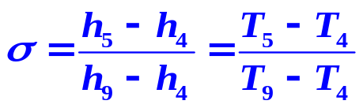
9-7 提高燃气轮机装置循环热效率措施
2. 在回热的基础上分级压缩，中间冷却和分级膨胀，中间再热
回热度：

Slide 14
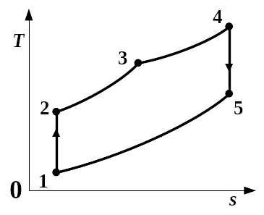
第九章 气体动力循环 例题
例1. 内燃机混合加热循环的T-s图如图所示。已知p₁=97kPa，t₁=28ºC，V₁=0.084m³，压缩比ε=15，循环最高压力p₃=6.2MPa，循环最高温度t₄=1320ºC，工质视为空气。
试计算：(1) 循环各状态点的压力、温度和容积；
(2) 循环热效率；
(3) 循环吸热量；
(4) 循环净功量

Slide 15
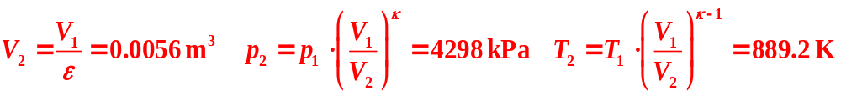
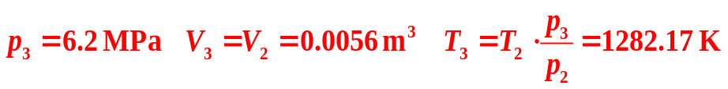
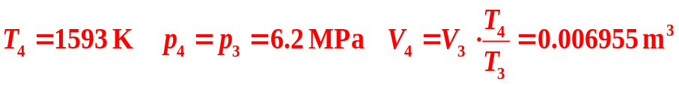
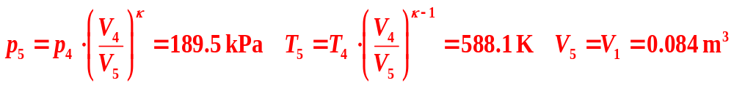
第九章 气体动力循环 例题
解 已知 ：p₁=97kPa，t₁=28ºC，V₁=0.084m³，ε=15，p₃=6.2MPa，t₄=1320ºC。
(1) 循环各状态点的基本状态参数
点1：
点2：
点3：
点4：
点5：

Slide 16


第九章 气体动力循环 例题
解 已知 ：p₁=97kPa，t₁=28ºC，V₁=0.084m³，ε=15，p₃=6.2MPa，t₄=1320ºC。
(2) 循环热效率
(3) 循环热效率
(4) 循环热效率

Slide 17

第九章 气体动力循环 例题
例2. 带有理想的中间冷却和再热的两级燃气轮机装置回热循环，每级增压比均为3.5，压气机的入口状态为300K，100kPa，燃气轮机入口温度为1300K，回热器回热度为0.7。工质可视为理想气体的空气，κ =1.4，c_{p} =1004 J/(kg⋅K)，且保持定值。求：压气机的耗功量，燃气轮机的作功量和循环的热效率。

Slide 18



第九章 气体动力循环 例题
解：
(1) 循环各状态点的基本状态参数
根据 得：

Slide 19




第九章 气体动力循环 例题
解：
(2) 压气机的耗功量为：
(3) 燃气轮机的作功量为：
(4) 循环吸热量：
(5) 循环热效率：
若无回热：

